Slide 1
Kliimakindla majanduse seadusega praktikasse edasi
18. oktoober 2024
Kliimaministeerium
Merilyn Möls
1

Slide 2
Seadus on aus ja realistlik
Parim teadmine teekonnaks aastani 2050
Arvestame olemasolevate tehnoloogiatega
Täidame Pariisi kliimalepet
Loome ettevõtetele regulatiivset keskkonda, kasutades turumajanduslikke hoobasid
Parimate teadmiste ja innovatsiooni tagamiseks on kliimanõukogu ja regulaarsed raportid
2

Slide 3
Seaduse keskmes on avaliku sektori käitumise muutus
Fossiilkütuste kasutamisest loobumine 2040, sh elektri varustuskindlus (va alternatiivideta valdkonnad)
Keskkonnahoidlike riigihangete osakaalu tõstmine
Riigi investeeringud ja toetusmeetmed vajalikule infrastruktuurile ja vähese heitega tehnoloogiatele
Ootus riigi ressursside suuremaks väärindamiseks
Juurutame põhimõtted, et kõik riigi otsused liiguksid kestlikkuse suunas
3
Notes:
3

Slide 4
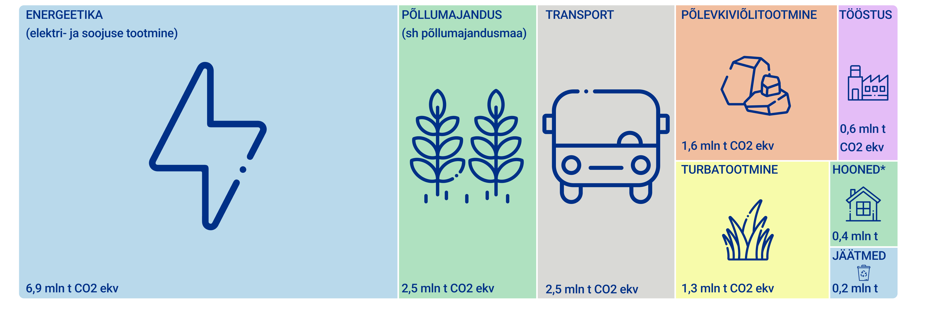
Peamised kasvuhoonegaaside heitjad 2022
* Hooned väljaspool elektri- ja kaugkütet
Notes:
4

Slide 5
Seaduse vundament
Heite vähendamiseks luuakse:
EL jõupingutuste jagamise määrus hoonete, transpordi, põllumajanduse ja jäätmete sektorile
LULUCF määrus maakasutuse sektorile
ELi heitkoguste arvestuse baas-aasta
Eesti heide väga kõrge põlevkivist energiatootmise ja suure tööstuse mahu tõttu
Alustab ELi heitkogustega kauplemise süsteem, et vähendada elektritootmise ja suurtööstuse heidet
Kinnitati kliima-neutraalsuse eesmärk aastaks 2050
Riigikogu kiitis heaks Eesti Kliimapoliitika põhialused aastani 2050
Kliimakindla majanduse seaduse baasaasta
1990
2005
2017
2018
2022
2023
35 mln t CO₂
16,2 mln t CO₂
22,5 mln t CO₂
23,4 mln t CO₂
14,3 mln t CO₂
-59%
Notes:
5

Slide 6
Vastandlikud ootused
Ambitsiooni on üle ja samas puudu
Raamseadus vs detailne regulatsioon
Seaduse roll majanduse konkurentsivõime tõstmisel

Slide 7
Valdkondlik ambitsiooni „lagi“ on käes:
Transpordisektori heite vähendamine
Põllumajandussektori heite vähendamine
Maakasutuse sektori sidumine
Olemasoleva tööstuse heite vähendamine
Kus on "ruumi":
Tööstuse 2x heitepuhver
Energeetika ja põlevkivitööstus

Slide 8
Elektritootmise eesmärgid
 | 2030 | 2035 | 2040
JUHITAVAD VÕIMSUSED
Maagaasijaamad | 750 MW 2200 töötundi | 750 MW 2200 töötundi | 0
Auvere elektrijaam | 272 MW põlevkivi, biomass ja uttegaas | 272 MW põlevkivi, biomass ja uttegaas | 0
CO2 neutraalsed jaamad (tuum, vesinik, biogaas) | 0 | 0 | 1000 MW
Uttegaas | 78 MW | 78 MW | 78 MW
Biomassil koostoostmisjaamad | 150 MW elekter | 150 MW elekter | 150 MW elekter
Iru elektrijaam | 17 MW | 17 MW | 17 MW
JUHITAMATUD TAASTUVAD VÕIMSUSED
Tuul | 2850 MW maismaal | 4000 MW, sh - 3000 MW maismaal - 1000 MW merel | 4500 MW, sh - 3000 MW maismaal - 1500 MW merel
Päike | 1480 MW | 1600 MW | 2500 MW
Hüdro | 7.2 MW | 7.2 MW | 7.2 MW
Salvestus | 500 MW | 680 MW | 680 MW
Ei sisalda soojatootmise võimsusi

Slide 9
Olulisim eelnõus
Põlevkivi kaevandamise load toodeteks, mis ei ole kütused ega energiakandjad.
Lihtsam vähese heitega tehnoloogiate katsetamine
CO₂ raha ettevõtetele
Tehnoloogia arendamise teekaardid
Regulaarsed kliimaaruanded
Kliimaeesmärgid KOVide strateegilise planeerimise osa
Suurem fookus kliimamuutustega kohanemisele
Avaliku sektori administratiivne masinapark on nullheitega
Suuremate linnade taksod nullheitele
Hinnatakse suurte taristuobjektide CO₂ jalajälge
Maakasutuses KHG heite ja sidumise tasakaal
Riigihanked sisaldavad vähemalt ühte keskkonnahoidlikkuse kriteeriumit
Elektri ja soojuse tootmine CO₂ neutraalne
Suuremate linnade ühistransport nullheitega
Avalik sektor loobub fossiilkütuste toetamisest ja kasutamisest (va alternatiivideta)
Kliimaneutraalne Eesti
Kliimakindla majanduse seaduse rakendumine
2030
2035
2040
2050
14,3 mln t CO₂
-29%
-57%
Notes:
9

Slide 10
Plaan eesmärkide täitmiseks
ENERGEETIKA
TRANSPORT
-84%
-55%
+8%
TÖÖSTUS
Suurem taastuvenergia tootmine
Heitevabad autod, taksod ja bussid
Töötlevas tööstuses 20% maagaasi asendamine biometaaniga
Mida suurem kast, seda mõjusam meede
Raudteeliikluse arendamine (sh Rail Baltic)
Kliimasäästlike tehnoloogiate kasutuselevõtt
Jala, rattaga ja ühistranspordiga liikumise kättesaadavuse parandamine
Tootmisettevõtete ärimudeli muutus
Bussid ja raskeveokid alternatiivkütustele
Tööstusaladele taastuvelekter
Tööstusaladele taastuvelekter
Riigi laevad ja parvlaevad CO₂ neutraalseks
Alternatiivkütuste taristu, sh sadamad
Pikemad autorongid
Ida-Virumaal kaugküte taastuvatele
Vesiniku kasutus raskeveokites
Kütteseadmete renoveerimine
PÕLLUMAJANDUS
HOONED
JÄÄTMED
CO₂ vaba varustuskindlus
Tumedamad kastid näitavad kaudset mõju
-37%
-47%
Taastuvenergia salvestusturg
-18%
Elektrivõrgu tugevdamine
Heite vähendamise % 2040. aastaks
Notes:
10

Slide 11
Kliimakindla majanduse seadus
annab üldise raami
Seaduse ambitsioon – valdkondlikud eesmärgid
Vähese heitega majanduse soodustamine
Põhimõtted
Meetmed seletuskirjas - annab võimaluse aastate jooksul sobivaimad valida
Iga-aastane sisend RESi
Regulaarsed raportid – sisukas tugi planeerimisele

Slide 12
CO2 rahad kliimakindla majanduse seaduse meetmeteks RESis
Laevaehitusettevõtete toetus: laevade ümberehitus taastuvenergia kasutuseks 25 mln
Erametsade kliimakindla majandamise toetus (raielankide uuendamine istutamise teel metsamaal) 8,775 mln
Metsastamise toetus (metsa istutamine mittemetsamaale) 8,353 mln
Korterelamute energiatõhusaks rekonstrueerimine 50 mln
Kestlik ühistransport: Rail Balticu rajamise toetamine 391 mln
Uue vähese heitega rongide hooldusdepoo alameede 78 mln
Avaliku sektori hoonete energiatõhusus 240 mln

Slide 13
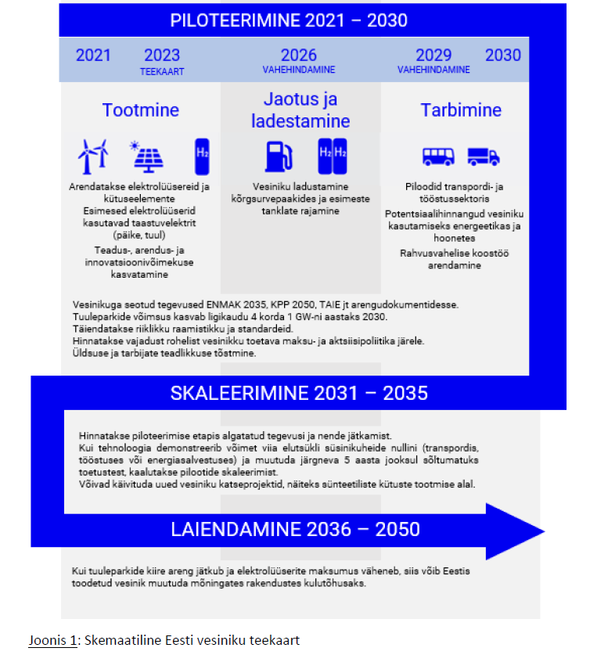
Eesti vesiniku teekaart
Kõige olulisem - odava taastuvelektri piisav tootmine!
Meetmed: Usalduse loomine – üheskoos väärtusahelate loomine - 5+49 mEUR aastaks 2026 tehnoloogiate arendamine (IPCEI) – 67 miljonit eurot aastaks 2028 suurtarbijate ja taastuvenergia tootjate kokkuviimine

Slide 14
Valdkondlike töörühmade töö
nov 2023 – aprill 2024
Arvamus-rännak ja noorte kaasamine koolides
märts-aprill
2024
Ministri maakondlikud visiidid
märts-aprill 2024
Seaduseelnõu kooskõlastus- ring
5. aug – 5. sept
2024
Eelnõu täiendamine tagasiside põhjal
september-oktoober
2024
Seaduseelnõu esitamine vabariigi valitsusele
Nov 2024
Seaduse
esitamine riigikogule
nov/dets 2024
Kliimaseaduse jõustumine
2025

Slide 15
Aitäh!
15

